Slide 1
Estructura Dramática
Primer Acercamiento al guión audiovisual

Slide 2
¿Qué es la estructura dramática?
Es quien le da forma general a la obra, la que nos permite guiarnos a través del desarrollo progresivo de los sucesos.
Dichos sucesos por lo general se desarrollan de forma “Cusa Efectista” es decir a través de la causa y el efecto.
La estructura convencional que crea el teatro antiguo y que luego toma la literatura y por ultimo las artes audiovisuales es la estructura de 3 actos.
Convencionalmente conocida por darnos una presentación, proponernos un nudo o conflicto y determinar un final o una resolución.
La estructura dramática puede variar en algunos aspectos pero por lo general respetara los eslabones principales ya que sin ellos no podría desarrollarse con normalidad – naturalidad.

Slide 3
¿Cómo se estructura?
PRESENTACION:
En la presentación tiene lugar el momento de la EXPOSICION y eso significa que el espectador conocerá todos los datos necesarios para comprender la historia. Hablamos de quien es el personaje y que se propone, vemos donde vive y cual es su contexto, quienes son su familia y amigos por ejemplo. La presentación debe proponerse a demás de esto la llegada a tiempo y la lógica justa para que el CONFLICTO se desate y se desarrolle.
La presentación es parte de lo que llamaremos 1º acto. En él se sientan las bases para toda la historia. Se plantean aquí también las dudas y misterios a resolver.
El espectador se pregunta constantemente que pasara.
El personaje se encuentra en un ESTADO INALTERADO que pronto cambiara a Alterado.

Slide 4
Contextos - Personajes
Contexto: Cuando planteamos el primer acto de un audiovisual lo hacemos situando a los personajes y a los espectadores dentro de un mundo: ficcional, real o intermedio. Este Mundo esta íntimamente relacionado con lo que le sucede al personaje y lo que tiene que atravesar. Muchas veces el contexto es tan funcional a la historia que ya no solo funciona como localizador espacio temporal sino como también desatador del conflicto (Ej: Mundos Post apocalípticos)
Personajes: Están dotados de características, caracterizaciones y a veces incluso estereotipos. Son quienes llevan adelante la acción principal. La historia les sucede a ellos. Deben atravesar muchas pruebas para conseguir el objetivo deseado. Hay personajes principales, secundarios, temporarios.

Slide 5
Acciones - Conflicto
Acciones: Las acciones son llevadas a cabo por los personajes o por el grupo de ellos. Definen por lo general las características y rasgos de los personajes y que FUNCIONALIDAD cumplen los mismos en la trama. ¿Son héroes? ¿Son Villanos? ¿Son Ayudantes? Etc.
Conflicto: Es el problema principal, es un choque de fuerzas que se oponen. El problema que afecta al protagonista o muchas veces a el en conjunto con su contexto. El conflicto supone una difícil pelea para el personaje y este hará todo lo posible por superarlo.

Slide 6
NUDO - CONFLICTO
Hay tres tipos de conflictos básicos y fundamentales que pueden darse:
El Personaje contra otro personaje.
El personaje contra su contexto.
El personaje contra el mismo.
Cuando el conflicto se desata, damos comienzo al 2º acto.
Este segundo acto buscara que el personaje desarrolle acción tras acción para resolver el problema y ayudar a los implicados en el o ayudarse a él mismo.

Slide 7
¿Qué son los Puntos de Giro?
El punto de giro o “Plot Point” en un guión es el momento de cambio de la historia. Estos nos introducen el detonante por su parte en el desequilibro del estado inalterado del personaje y el 1re plot point en el conflicto específicamente. En el caso del 2do plot point nos llevará directamente al Climax de la historia.
La historia va creciendo en dramatismo, va creciendo en intensidad, en misterio y en potencia dramática. Debemos como escritores asegurar que ese crecimiento sea progresivo.

Slide 8
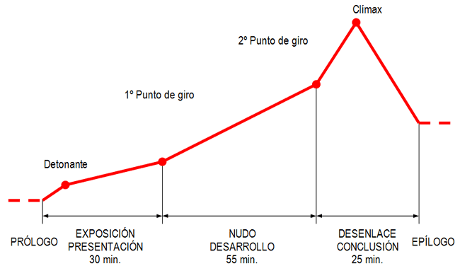

Slide 9
¿Qué es una sub trama?
Las sub tramas son las tramas secundarias que existen en la historia. Tienen por lo general integra relación con la historia principal. Son utilizadas para mantener y distender el interés del espectador entre el conflicto principal y los conflictos secundarios.
No es necesario ni excluyente que haya una sola sub trama en la historia de hecho por lo general hay mas de una.
Tienen prácticamente las mismas características estructuralmente hablando que la trama principal, solo que se focaliza menos en ellas, aun asi son importantes para el desarrollo global de la obra.

Slide 10
Desenlace
Dentro de esta categoría encontramos dos elementos importantes:
EL CLIMAX: es el momento de tensión máximo en la historia, el momento en el que sabemos si el personaje principal resuelve o no su conflicto, si el problema se soluciona. En el guion clásico el personaje siempre resuelve el problema planteado. Determinamos así un final feliz.
El Epilogo: es utilizado justo después del clímax y se recomienda no hacer muy extenso este momento, pero simplemente es para dar una estabilidad a toda la historia que se vio vertiginosamente conflictuada por el problema planteado.

Slide 11
